Slide 1
ТРАВМЫ РАЗЛИЧНЫХ ОБЛАСТЕЙ ТЕЛА
Тема 4 · Травмы, ранения, поражения и прочие состояния

Slide 2
СОДЕРЖАНИЕ
Оказание первой помощи при травмах, ранениях и поражениях, прочих состояниях
1
Голова, глаза и шея
2
Грудная клетка
2
3
Живот и таз
4
Конечности
5
Позвоночник

Slide 3
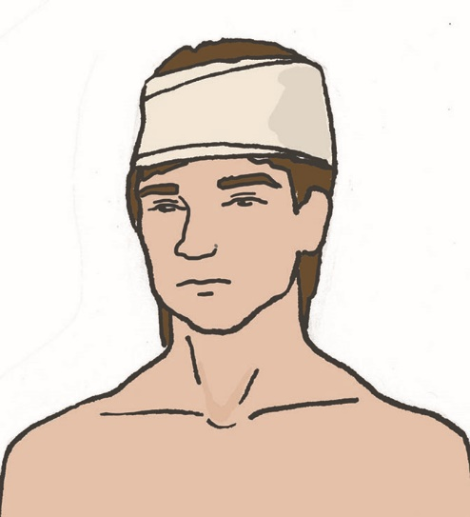
ТРАВМА ГОЛОВЫ И ЧЕРЕПНО-МОЗГОВАЯ ТРАВМА
Оказание первой помощи при травмах, ранениях и поражениях, прочих состояниях
• Подозревайте черепно-мозговую травму после удара, падения или резкого ускорения.
• Признаки: потеря сознания, спутанность, нарушение памяти, головная боль, тошнота или рвота.
• Возможны судороги, неравные зрачки, кровь или прозрачная жидкость из носа и ушей.
• Остановите наружное кровотечение, не оказывая давления на возможный перелом черепа.
• Наложите повязку, обеспечьте покой и непрерывно контролируйте сознание и дыхание.
3
При ухудшении сознания и сохраненном дыхании обеспечьте проходимость дыхательных путей с минимальным движением шеи.

Slide 4
ПОВРЕЖДЕНИЕ ГЛАЗА
Оказание первой помощи при травмах, ранениях и поражениях, прочих состояниях
• Не надавливайте на глаз и не пытайтесь исследовать глубокую рану.
• Не извлекайте внедрившийся предмет; зафиксируйте его без давления.
• При химическом веществе немедленно и длительно промывайте глаз водой.
• При механической травме наложите свободную повязку одновременно на оба глаза.
• Объясните пострадавшему, что двигаться следует только с сопровождением.
4
Движения неповрежденного глаза вызывают движения травмированного, поэтому закрывают оба глаза.

Slide 5
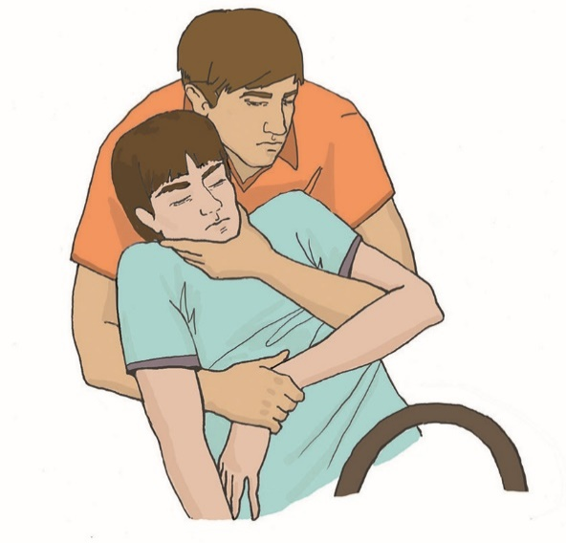
РАНЫ ШЕИ: СОСУДЫ И ШЕЙНЫЙ ОТДЕЛ
Оказание первой помощи при травмах, ранениях и поражениях, прочих состояниях
• При кровотечении из сосудов шеи прижмите рану пальцами через салфетку.
• Повязку накладывайте так, чтобы не сдавить дыхательные пути и сосуды с другой стороны.
• Не удаляйте инородное тело; обложите и зафиксируйте его вокруг.
• Одновременно предполагайте повреждение шейного отдела позвоночника.
• Удерживайте голову руками в том положении, в котором она найдена.
5
Фиксацию сохраняют до передачи специалистам или до вынужденного безопасного перемещения.

Slide 6
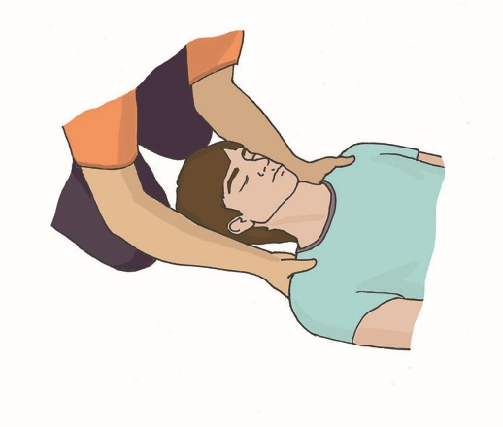
ФИКСАЦИЯ ШЕИ ПРЕДПЛЕЧЬЯМИ
Оказание первой помощи при травмах, ранениях и поражениях, прочих состояниях
• Помощник располагается устойчиво и фиксирует голову с двух сторон предплечьями.
• Не тяните голову и не пытайтесь придать ей «правильное» положение.
• Поддерживайте голову, шею и туловище по одной оси.
• Если пострадавший в сознании, попросите его не двигать головой.
• Регулярно проверяйте дыхание и не допускайте сдавления шеи.
6
Импровизированная фиксация не должна задерживать восстановление дыхательных путей или сердечно-легочную реанимацию.

Slide 7
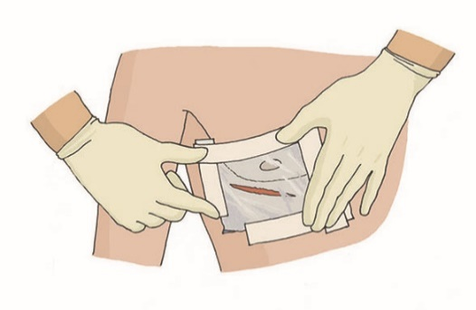
ОТКРЫТАЯ РАНА ГРУДИ: ГЕРМЕТИЗАЦИЯ
Оказание первой помощи при травмах, ранениях и поражениях, прочих состояниях
• Признаки: рана, боль, затрудненное дыхание, подсасывание воздуха или пенистая кровь.
• Закройте рану воздухонепроницаемым материалом как можно быстрее.
• Закрепите материал по трем сторонам, оставив нижний край свободным.
• Свободный край позволяет воздуху выходить и ограничивает его поступление внутрь.
• Не извлекайте предмет из раны; герметизируйте вокруг него без давления.
7
При нарастании одышки контролируйте повязку и выполняйте указания диспетчера скорой помощи.

Slide 8
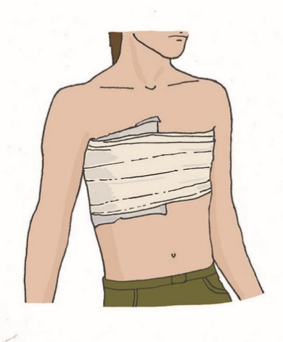
ПОВЯЗКА ПРИ РАНЕНИИ ГРУДНОЙ КЛЕТКИ
Оказание первой помощи при травмах, ранениях и поражениях, прочих состояниях
• Кожу вокруг раны по возможности быстро осушите для надежной фиксации.
• Пленка или другой герметичный материал должен перекрывать края раны.
• Фиксируйте пластырем с трех сторон, не стягивая всю грудную клетку.
• Следите, чтобы повязка не смещалась и не закрывала вторую рану.
• Постоянно наблюдайте за дыханием, сознанием и цветом кожи.
8
Осмотрите доступную поверхность груди: входная и выходная раны могут находиться с разных сторон.

Slide 9
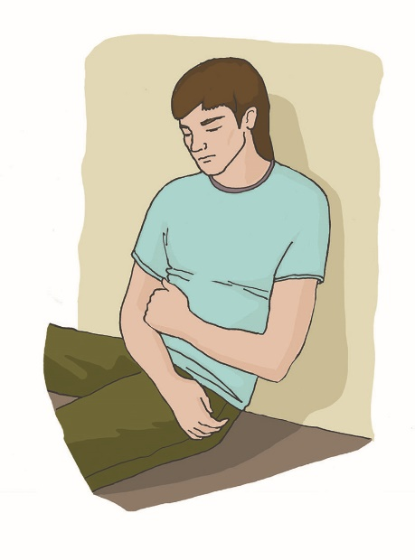
ТРАВМА РЕБЕР: ПОЛОЖЕНИЕ ПОЛУСИДЯ
Оказание первой помощи при травмах, ранениях и поражениях, прочих состояниях
• Помогите пострадавшему занять полусидячее положение с опорой.
• По возможности наклоните его в сторону повреждения.
• Разрешите придерживать болезненное место рукой или мягким материалом.
• Не стягивайте грудную клетку тугой круговой повязкой.
• Контролируйте дыхание: его затруднение может указывать на повреждение органов груди.
9
Положение выбирают с учетом сознания, дыхания и других травм; не заставляйте человека менять удобную позу без необходимости.

Slide 10
ТРАВМЫ ЖИВОТА: ЗАКРЫТАЯ И ОТКРЫТАЯ
Оказание первой помощи при травмах, ранениях и поражениях, прочих состояниях
Закрытая травма
Открытая травма
• возможны боль, напряжение, вздутие, синяки и ссадины
• бледность, холодный пот, слабость и жажда указывают на ухудшение
• уложите, обеспечьте покой и не давайте пищу или питье
• контролируйте сознание и дыхание до прибытия скорой помощи
• закройте рану стерильной салфеткой без сильного давления
• инородный предмет не извлекайте, а фиксируйте вокруг
• при выпавших органах не трогайте и не вправляйте их
• не накладывайте поверх выпавших органов давящую повязку
10

Slide 11
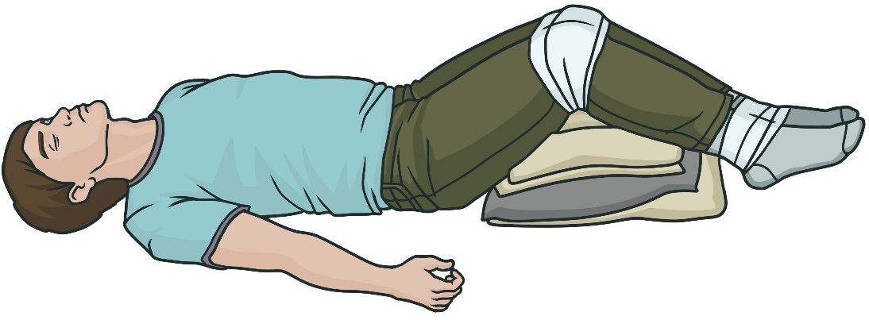
ТРАВМА ТАЗА: БЕЗОПАСНОЕ ПОЛОЖЕНИЕ
Оказание первой помощи при травмах, ранениях и поражениях, прочих состояниях
• Подозревайте травму таза при боли, деформации, вынужденном положении и невозможности встать.
• Не проверяйте подвижность таза сдавливанием и не просите пострадавшего ходить.
• Уложите на спину на твердую поверхность, если состояние это позволяет.
• Согните и слегка разведите ноги, подложив под колени валик.
• Сохраняйте тепло, контролируйте состояние и не давайте пищу или питье.
11
Перемещение выполняют только при необходимости, поддерживая таз и туловище без скручивания.

Slide 12
ОБЩИЙ ПОРЯДОК ПРИ ТРАВМЕ КОНЕЧНОСТИ
Оказание первой помощи при травмах, ранениях и поражениях, прочих состояниях
1
Остановите массивное кровотечение, затем закройте рану повязкой.
2
Снимите кольца, часы и тесные предметы до нарастания отека.
12
3
Оцените цвет, тепло, чувствительность и движение пальцев.
4
Не исправляйте деформацию и не возвращайте костные отломки в рану.
5
Обездвижьте суставы выше и ниже предполагаемого перелома в найденном положении.
6
После фиксации повторно проверьте кровообращение и чувствительность.
Если после фиксации пальцы побледнели, похолодели или онемели, ослабьте повязку, не нарушая неподвижность.

Slide 13
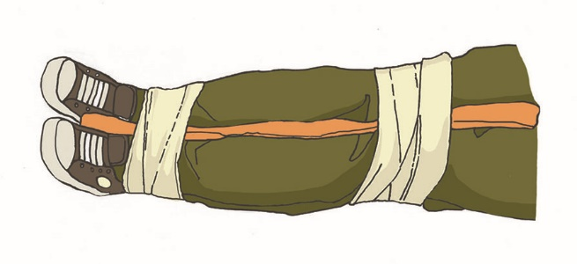
НОГА: АУТОИММОБИЛИЗАЦИЯ
Оказание первой помощи при травмах, ранениях и поражениях, прочих состояниях
• При отсутствии шины используйте здоровую ногу как опору.
• Между ногами разместите мягкую прокладку, особенно в области коленей и лодыжек.
• Соедините ноги широкими повязками выше и ниже места повреждения.
• Узлы располагайте со стороны здоровой ноги, а не над травмой.
• Не затягивайте повязки чрезмерно; контролируйте стопу и пальцы.
13
Не выполняйте аутоиммобилизацию, если сближение ног вызывает резкую боль или может сместить поврежденную область.

Slide 14
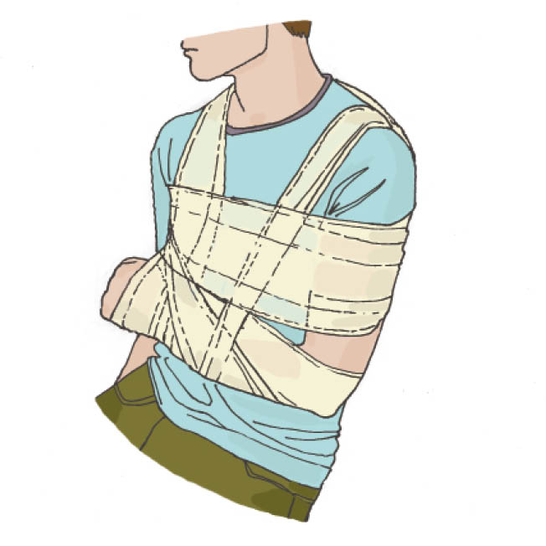
РУКА: ФИКСАЦИЯ К ТУЛОВИЩУ
Оказание первой помощи при травмах, ранениях и поражениях, прочих состояниях
• Осторожно поддерживайте поврежденную руку в наиболее удобном положении.
• Поместите мягкую прокладку между рукой и туловищем.
• Подвесьте предплечье косынкой или широкой тканью.
• Дополнительно прибинтуйте руку к туловищу, не сдавливая грудную клетку.
• Оставьте пальцы доступными для контроля цвета, тепла и чувствительности.
14
Не снимайте одежду с поврежденной руки силой: при необходимости ее разрезают вокруг раны.

Slide 15
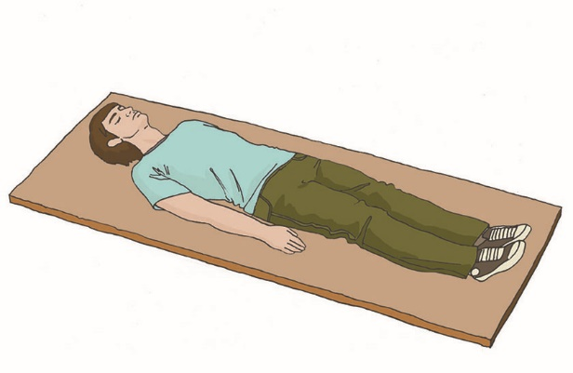
ПОЗВОНОЧНИК: ТВЕРДАЯ РОВНАЯ ПОВЕРХНОСТЬ
Оказание первой помощи при травмах, ранениях и поражениях, прочих состояниях
• Подозревайте травму после падения с высоты, удара, ныряния или дорожного происшествия.
• Не сгибайте, не усаживайте и не скручивайте пострадавшего.
• Если место безопасно и дыхание нормальное, оставьте его в найденном положении.
• При необходимости переносите на жесткой ровной поверхности с фиксацией головы.
• Один помощник постоянно удерживает голову и руководит согласованными движениями.
15
Обеспечение проходимости дыхательных путей имеет приоритет перед сохранением неподвижности позвоночника.

Slide 16
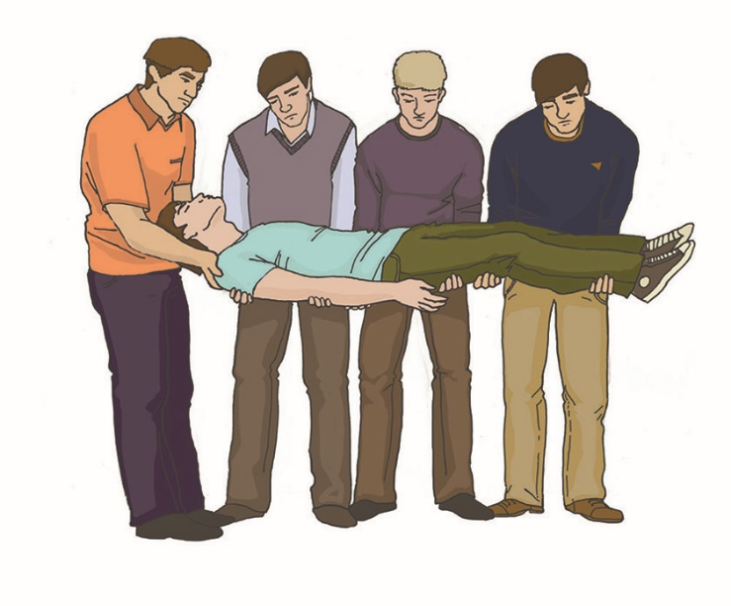
ПЕРЕМЕЩЕНИЕ ПРИ ТРАВМЕ ПОЗВОНОЧНИКА
Оказание первой помощи при травмах, ранениях и поражениях, прочих состояниях
• Для подъема и переноса привлекают несколько помощников.
• Заранее распределите места у головы, плеч, таза и ног.
• Помощник у головы фиксирует шею и подает единые команды.
• Поднимайте и поворачивайте тело одновременно, сохраняя его по одной оси.
• После укладки заполните пустоты мягким материалом и продолжайте контроль дыхания.
16
Такое перемещение оправдано при непосредственной опасности или по указанию медицинских специалистов.

Slide 17
ГЛАВНОЕ ЗАПОМНИТЬ
Оказание первой помощи при травмах, ранениях и поражениях, прочих состояниях
Сначала устраните угрозу жизни и остановите кровотечение
Голову и шею удерживайте в найденном положении
17
Инородные тела и выпавшие органы не извлекайте и не вправляйте
Переломы обездвиживайте после остановки кровотечения
Позвоночник перемещают согласованно несколько человек

Slide 18
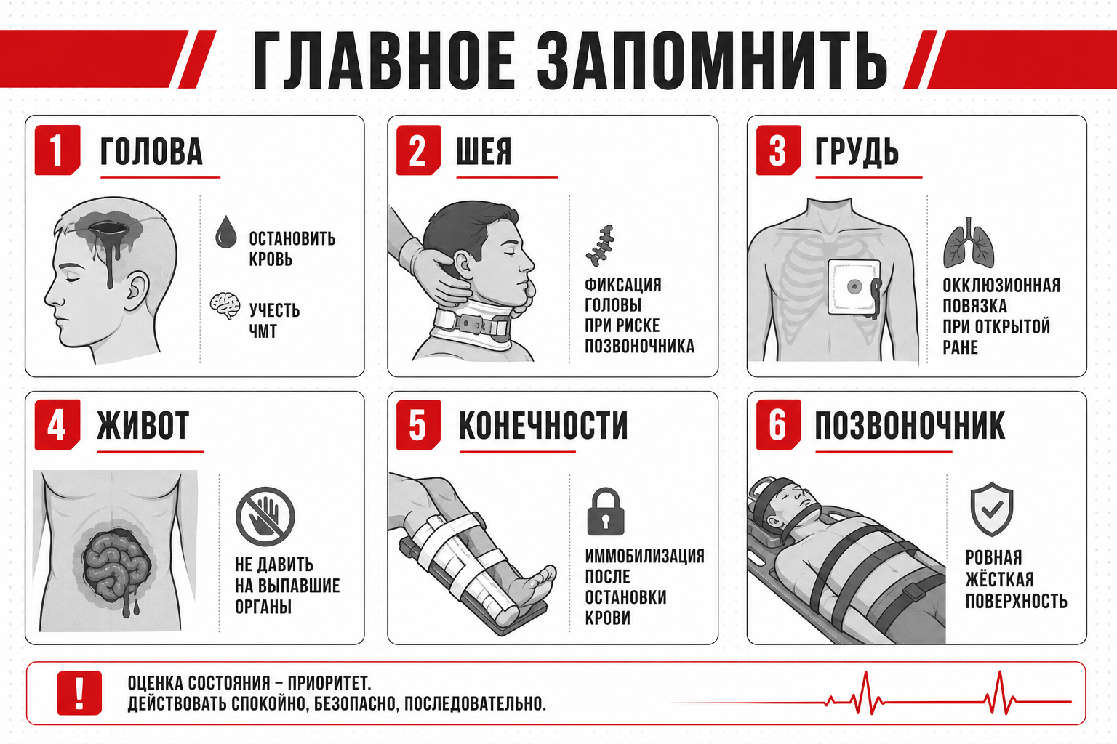
ПАМЯТКА
Оказание первой помощи при травмах, ранениях и поражениях, прочих состояниях
18

Slide 19
БЛАГОДАРИМ ЗА ВНИМАНИЕ

